Slide 1
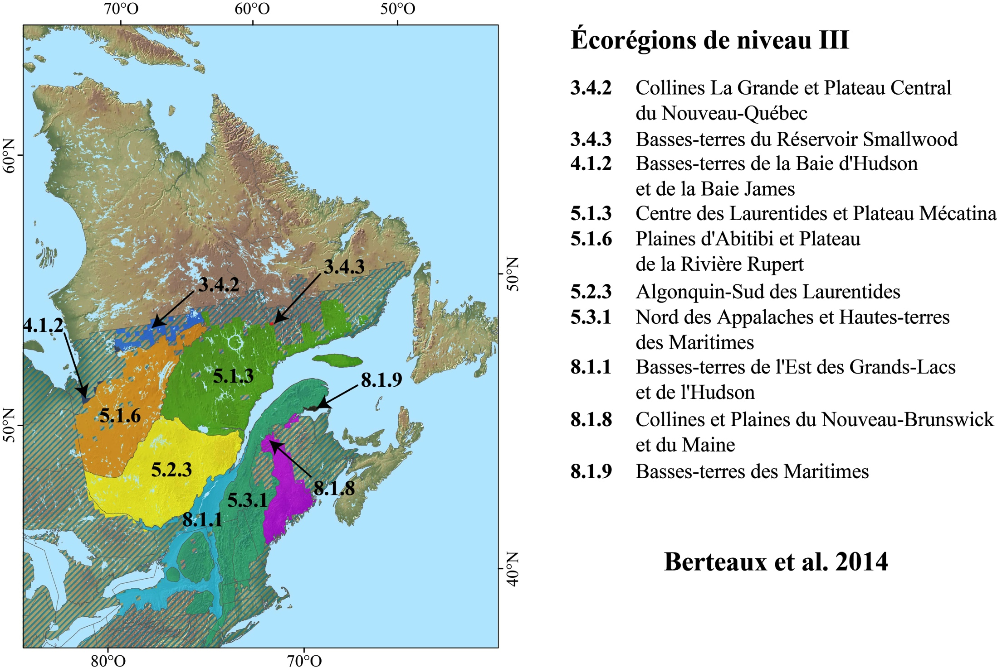
Figure 5.9. Écorégions de niveau III chevauchant la partie québécoise de notre zone

